Slide 1

Dalla scoperta dei neutroni lenti
alla scoperta del Bosone di Higgs
(La lunga strada che conduce alla conoscenza del mondo fisico)
H ➔γγ
Rino Castaldi
INFN Sezione di Pisa
(rino.castaldi@pi.infn.it)
Caffè della Scienza
3 marzo 2015, Livorno

Slide 2
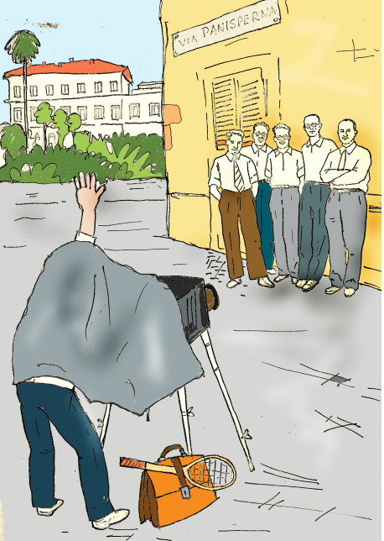
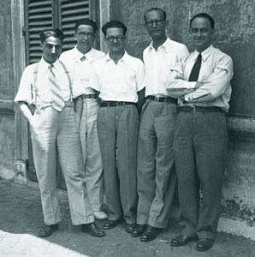

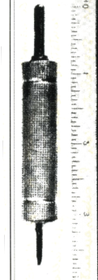
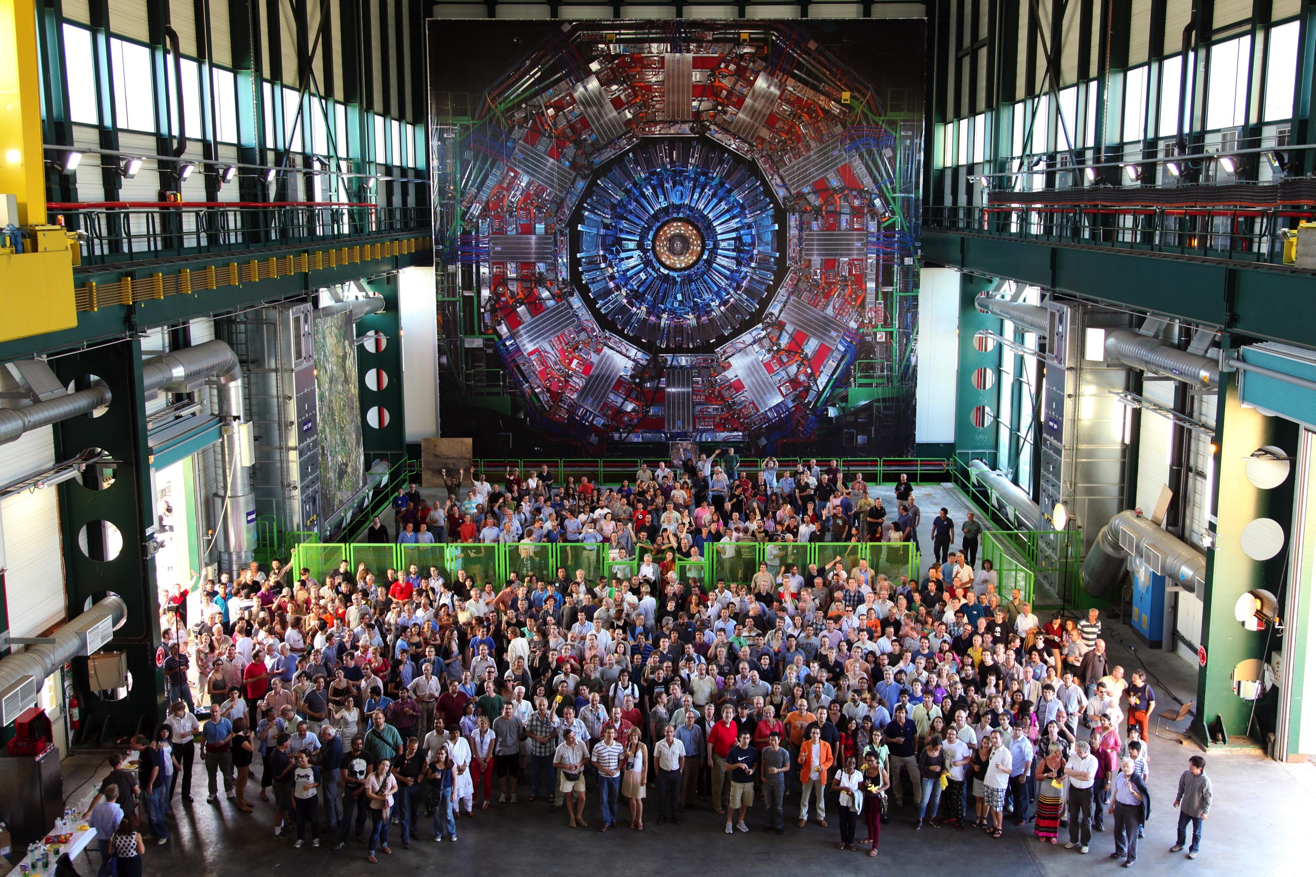
Un viaggio di 80 anni nel mondo subatomico per conoscere la struttura della materia e le leggi che la governano.
D’Agostino,
Segré,
Amaldi,
Rasetti,
Fermi,
Pontecorvo
neutroni veloci
neutroni lenti
Ra-Be
H
Ag
Sorgente Radio-Berillio
Sostanza idrogenata
(paraffina, acqua,...)
campione
Geiger
H ➔γγ

Slide 3
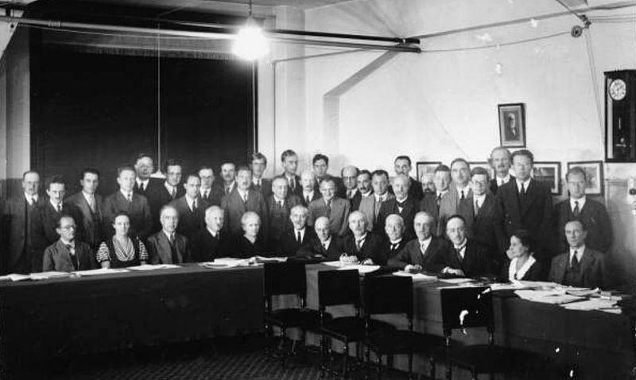
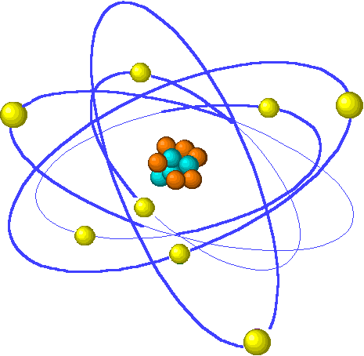
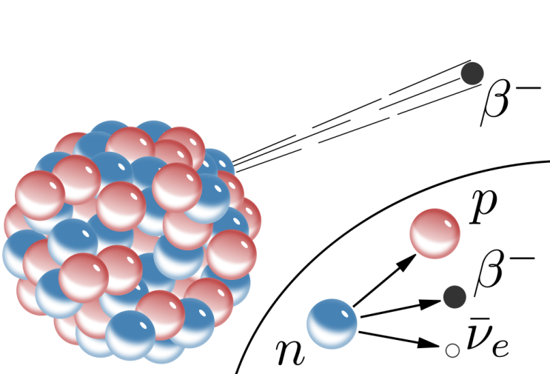
1934: Quali sono le conoscenze che il gruppo di via Panisperna ha del mondo sub-atomico?
Da poco, nel 1932, è stato scoperto il neutrone (J.Chadwick).
Nell’ottobre del 1933 Fermi partecipa al settimo Congresso Solvay. Sono presenti tutti i più importanti fisici sperimentali e teorici del momento. Due mesi dopo Fermi formula la sua teoria del decadimento β
Il modello del nucleo composto da protoni e neutroni viene ben stabilito.
http://commons.wikimedia.org/wiki/File:Solvay1933Large.jpg
Nel 1934 si sa quindi che la materia è costituita da protoni e neutroni a formare il nucleo, da elettroni che orbitano intorno al nucleo a formare gli atomi e poi ci sono neutrini.

Slide 4
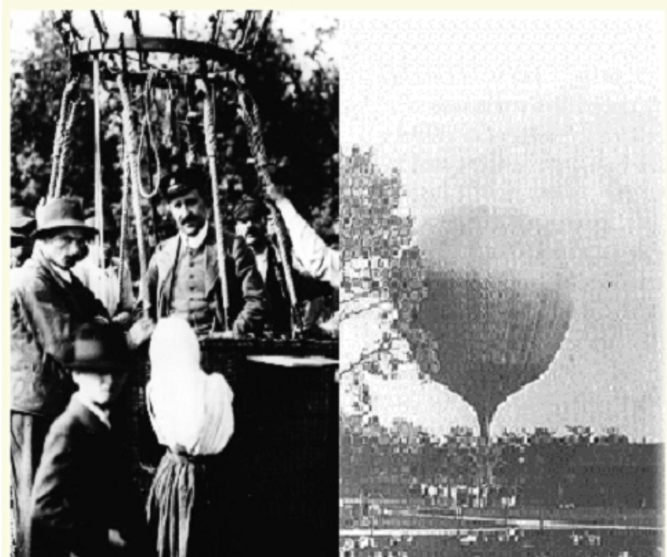
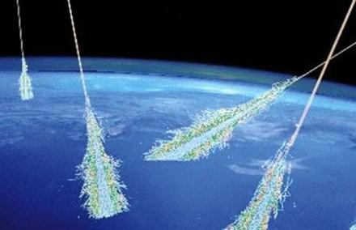
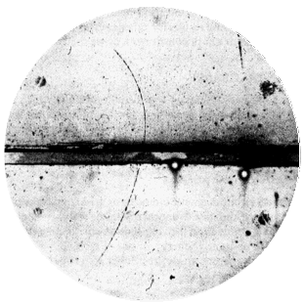
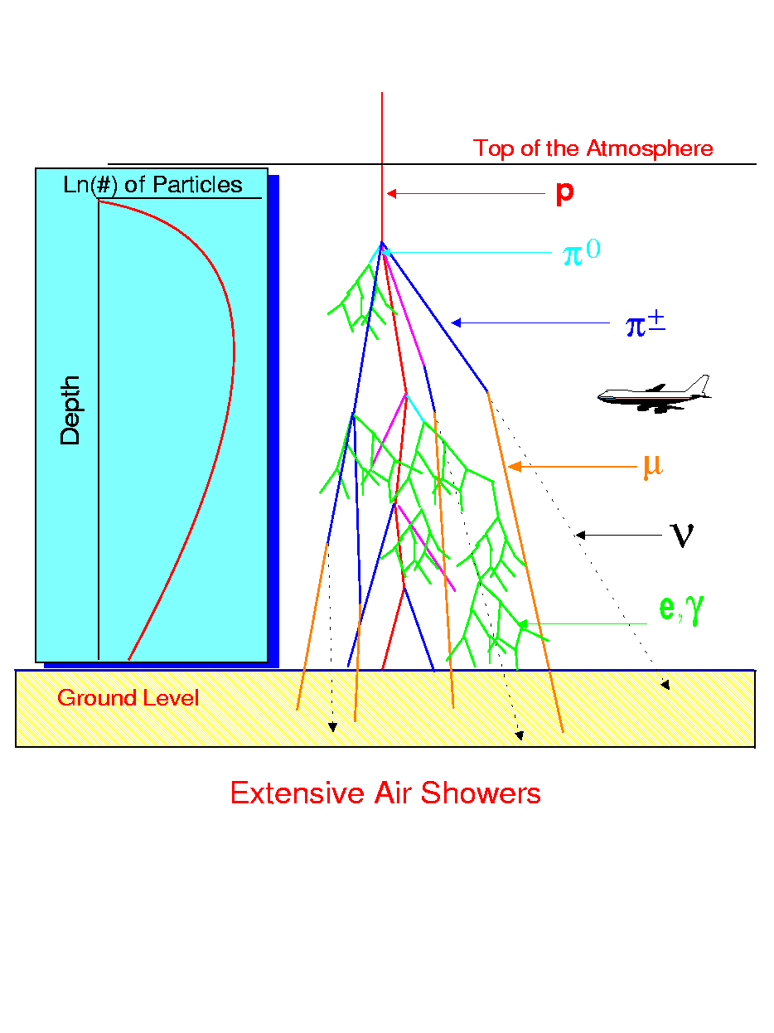

Oltre la materia ordinaria... scoperta con i Raggi Cosmici
I raggi cosmici primari producono sciami di particelle nell’atmosfera
Victor Hess nel 1912 scopre con esperimenti ad alta quota i raggi cosmici
Sulla superficie della Terra :~ 1/sec/dm²
Raggi cosmici primari:
p 80 %, α 9 %, n 8 %
e 2 %, nuclei pesanti 1 %
γ 0.1 %, ν 0.1 %
E questo chi lo ha ordinato? (I.I.Rabi)
e⁺
Raggi cosmici secondari
sulla superficie della Terra:
ν 68% ; μ 30%; p, n,…2 %
1932- Anderson scopre il positrone
1937-Anderson & Neddermeyer scoprono il mesotrone (muone)

Slide 5
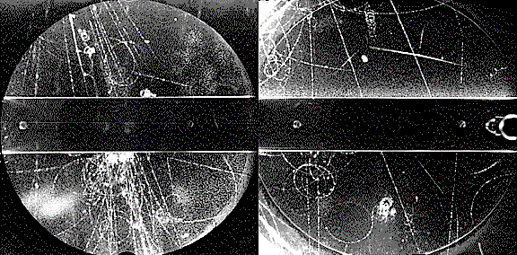
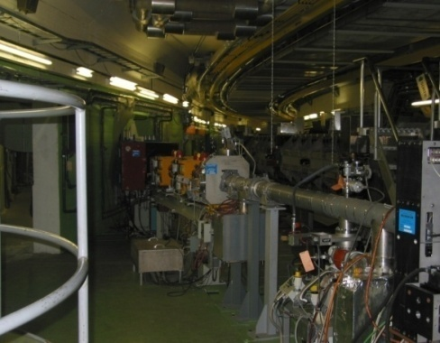
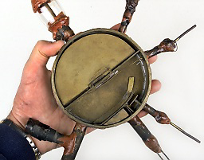
Oltre la materia ordinaria …
1937, scoperta del muone (C. Anderson & S. Neddermeyer)
1947, scoperta del pione (C. Powell)
1947, scoperta delle particelle K neutre e cariche (G. Rochester & C. Butler)
K⁺ → μ⁺ ν
Foto di camera a
nebbia esposta
ai raggi cosmici
Λ⁰ → p π⁻
Un grande balzo in avanti nella comprensione del mondo subatomico fu reso possibile con la costruzione di acceleratori di particelle.
E.Amaldi e P.Auger sono i padri fondatori del CERN
Il proto-sincrotrone del CERN entra in funzione nel 1959
(26 GeV diametro 200 m)
E. Lawrence costruisce il
primo ciclotrone nel 1929
(80 KeV diametro 13cm)
Lo AGS di BNL entra in funzione nel 1960
(33 GeV diametro 257 m)
La scienza e la tecnologia quasi sempre progrediscono di pari passo: per svelare i segreti della natura c’è bisogno di strumenti innovativi per realizzare i quali c’è bisogno di aver capito a fondo le leggi che governano la natura.

Slide 6
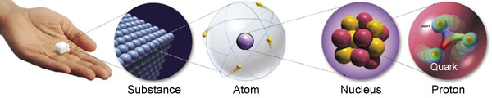
La materia ordinaria
Sostanza Atomo Nucleo Protone/Neutrone
Oltre la materia ordinaria
(Acceleratori di particelle)
m₇
m₈
m₆
γ
m₅
γ
E/2
p
p
E/2
Protone
Protone
γ
γ
m₁
m₂
m₄
m₃
E = mc²
Nella collisione vengono prodotte molte particelle sia di materia che di antimateria

Slide 7
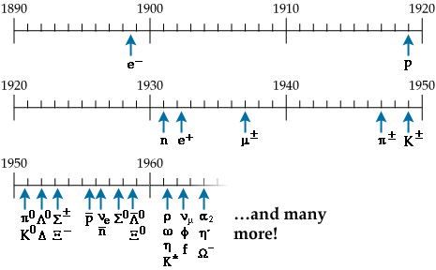
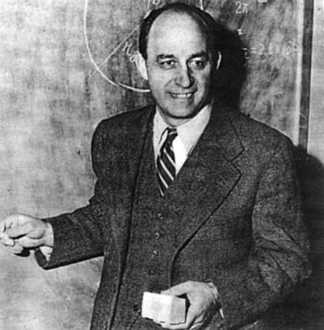
Oltre la materia ordinaria …
1952, scoperta della Δ
(Fermi et al.)
1955, scoperta dell’antiprotone
(Segrè et al.) 1955,
⁻⁻⁻⁻⁻⁻⁻⁻⁻⁻⁻⁻⁻⁻
Tra gli anni ‘50 e gli anni ’60 con l’avvento degli acceleratori e della camera a bolle (un nuovo rivelatore molto migliore della camera a nebbia) vengono scoperte moltissime nuove particelle, forse troppe.. c’è ora molto da fare per i teorici !
Nel 1964 per mettere ordine nello zoo delle particelle fino ad allora scoperte, Gell-Mann (e Zweig) intuisce l’esistenza di una struttura di simmetria (SU(3)), ipotizzando l’esistenza di tre particelle che chiamò quark.
"Young man, if I could
remember the names of
these particles, I would
have been a botanist!“
disse E.Fermi al suo
studente L. Lederman
(anch’egli premio Nobel)
1964, scoperta dello Ω⁻

Slide 8
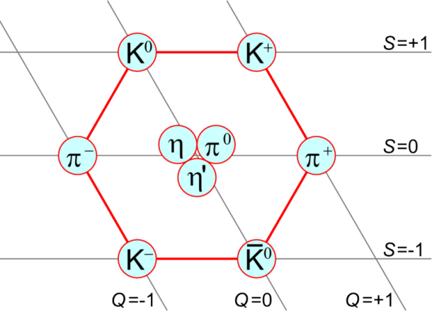
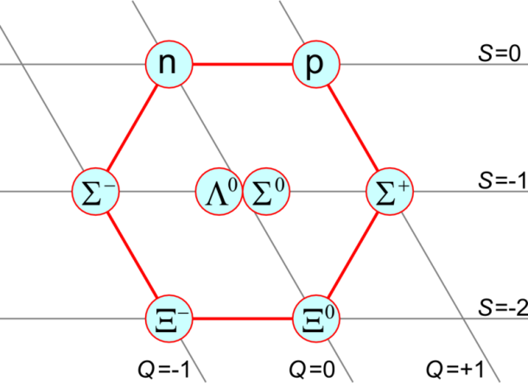
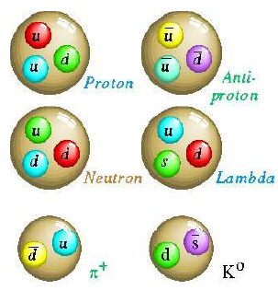
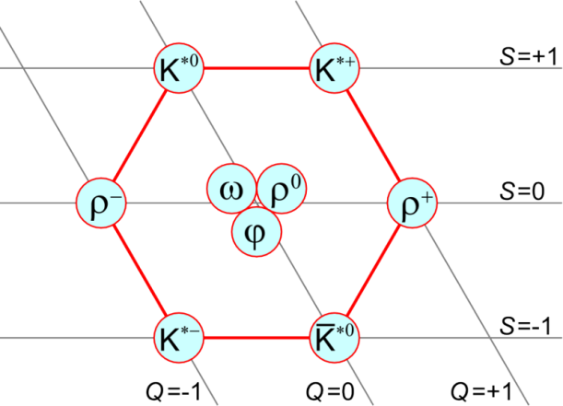
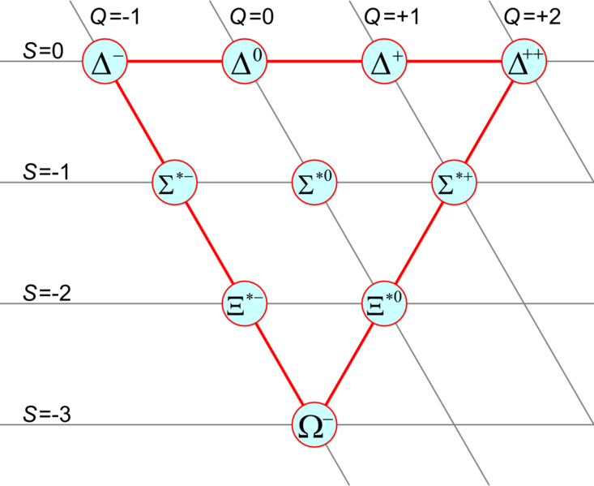
L’ipotesi dei quark
(“The 8-fold way”)
Mesoni (q₁q₂^{bar})
Barioni (q₁q₂q₃)
quark | carica | stranezza
up | +2/3 e | 0
down | -1/3 e | 0
strange | -1/3 e | -1
C’è molta riluttanza nell’accettare l’ipotesi dei quark con carica frazionaria e, nonostante che questa ipotesi permetta di organizzare tutte le particelle scoperte in semplici strutture di multipletti e abbia preditto nuovi stati poi realmente scoperti (Ω⁻), rimane per molti un artificio matematico fino al 1974.

Slide 9
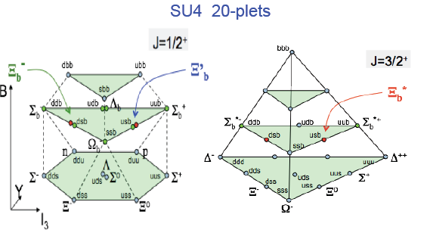
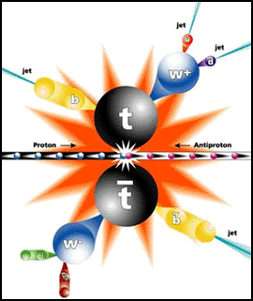
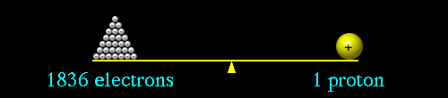
NO! i quark sono sei
La scoperta della J/ψ nel 1974 viene interpretata come uno stato legato charm-anticharm e toglie ogni dubbio sull’esistenza dei quark. Il modello a quark prende forma e per spiegare la violazione di CP nei mesoni K si prevede l’esistenza di altri due quark il Bottom e il Top.
1977: viene scoperta la particella Υ da Lederman e collaboratori al FermiLab con massa 8.5 GeV che decade in due μ e che viene interpretata come lo stato legato bottom-antibottom. Negli anni successivi vengono identificati i mesoni e i barioni che contengono il quark B.
1995: finalmente anche il Top viene scoperto. La coppia top-antitop viene prodotta molto raramente in miliardi di collisioni protone antiprotone a 1.8 TeV al Tevatron di Fermilab. Il Top ha una massa molto alta (≈178 GeV) e decade istantaneamente in un quark bottom ed in un bosone W e risulta pertanto molto difficile da identificare.
344000 electrons
1 top quark

Slide 10
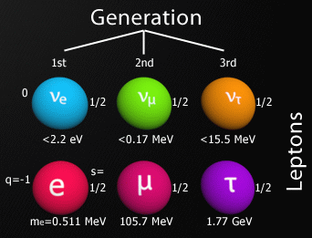
Anche i Leptoni sono sei !
(tre carichi e tre neutri)
  1897: J.J. Thomson scopre l’elettrone, il primo leptone carico (λεπτος : minuto. Un elettrone è circa 2000 volte più leggero del protone)
1930: W.Pauli ipotizza l’esistenza del neutrino elettronico per spiegare il decadimento β, scoperto sperimentalmente nel 1956.
1937: scoperta del muone nei raggi cosmici (C. Anderson & S. Neddermeyer)
1962: Si verifica sperimentalmente (Lederman, Schwartz, Steinberger) che ci sono due diversi tipi di neutrino (elettronico e muonico). Per ogni leptone carico c’è un leptone neutro (chiamato neutrino) di massa molto piccola.
1975: viene scoperto a SLAC il terzo leptone carico il τ. Il μ ed il τ sono repliche dell’elettrone (m_{e}=0.511MeV) con massa più grande (m_{μ}=106MeV e m_{τ}=1777MeV)
Per ragioni di simmetria si prevede l’esistenza del terzo neutrino, il neutrino τ, scoperto a FNAL nel 2000.
generazioni
prima
seconda
terza
leptoni

Slide 11
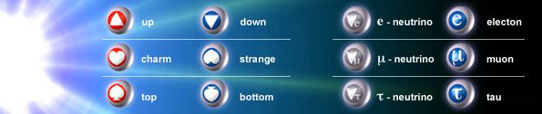
Riassumendo: i costituenti fondamentali della materia sono i fermioni
u
d
u
Sostanza Atomo Nucleo Protone
Quarks
Leptoni
I
Le generazioni
di materia
II
III
Tutta la materia ordinaria è composta dalle particelle di prima generazione
Tutte le particelle di seconda e terza generazione sono instabili e decadono rapidamente in particelle di prima generazione
Inoltre si identificano tre classi di decadimenti corrispondenti a tempi
diversi con cui essi avvengono e che dipendono dall’intensità dell’interazione
responsabile del decadimento:
  Interazione forte: le particelle decadono in tempi di circa 10⁻²⁰ secondi o inferiori
    Esempio: Δ⁺⁺→pπ⁺
  Interazione elettromagnetica: le particelle decadono in tempi intorno ai 10⁻¹⁵ secondi
    Esempio: il pione neutro π⁰→γγ
  Interazione debole: le particelle decadono in tempi di 10⁻¹² secondi e superiori
    Esempio: i pioni carichi π→ μν, i kaoni K→πeν

Slide 12
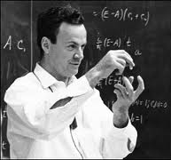
La Forza Elettromagnetica: la QED
  1860’s: Maxwell, introducendo il concetto di campo, scrive le sue famose equazioni e dimostra che la forza elettrica e quella magnetica sono facce diverse di una stessa interazione, e le unifica nella forza elettromagnetica.
  1940’s: Feynman, Schwinger, Tomonaga rendono la teoria di Maxwell compatibile con la meccanica quantistica e la relatività ristretta quantizzando il campo elettromagnetico.
    Le oscillazioni del campo elettromagnetico sono interpretate come particelle (i fotoni) che si propagano e fungono da mediatori dell’interazione.
    Imponendo che la teoria sia una teoria di Gauge (goda cioè dell’invarianza di Gauge) le interazioni elettromagnetiche sono completamente determinate e sono mediate da una particella di massa nulla: il fotone.
  Nasce la QED !
e⁻
e⁻
γ
e⁻
e⁻

Slide 13
Cosa deve fare una buona teoria?
Deve poter calcolare le sezioni d’urto, cioè calcolare la probabilità che in un urto tra due particelle si ottenga un dato stato finale
Esempio: e⁺+e⁻ → μ⁺+μ⁻
Deve poter calcolare le larghezze parziali, cioè calcolare la probabilità che una particella decada in un dato stato finale
Esempio: Z⁰ → μ⁺+μ⁻
Nota Bene:
La probabilità deve essere minore o uguale ad 1 (1 vuol dire sempre!). Se la teoria da come risultato un numero maggiore di 1, la teoria è sicuramente sbagliata (violazione dell’unitarietà).

Slide 14
Invarianza di gauge
In meccanica quantistica lo stato di un sistema di
particelle è descritto da una funzione d’onda:
Ψ(x,t)
Il quadrato del modulo della funzione d’onda esprime la probabilità di trovare il sistema in un certo stato:
Probabilità = |Ψ(x,t)|²
La probabilità non cambia moltiplicando la funzione d’onda per un “fattore di fase” (invarianza di gauge)
Ψ(x,t) → Ψ‘(x,t) = e^{iQ(x,t)} • Ψ(x,t)
Le equazioni (la lagrangiana) di una buona teoria
devono quindi rispettare l’invarianza di gauge

Slide 15
La Forza Forte: la QCD
La forza forte fra i quarks decresce con il diminuire della loro distanza e all’interno degli adroni si comportano come se fossero liberi (libertà asintotica). Quando si cerca di allontanare i quarks tra loro la forza aumenta e obbliga i quarks a restare confinati all’interno degli adroni.
Questo e’ ciò che succede quando si cerca di estrarre un quark da un barione :
barione
L’energia nel campo aumenta fino a quando non è
sufficiente a produrre una coppia di quark-antiquark
Un quark rimarrà nel barione, mentre l’antiquark si unirà al quark strappato per formare un mesone
Gross, Wilczek and Politzer, nel 1974 capirono che una teoria di gauge era l’unica teoria di campo compatibile con una forza che godesse contemporaneamente della libertà asintotica e del confinamento:
Nasceva cosí la QCD !

Slide 16
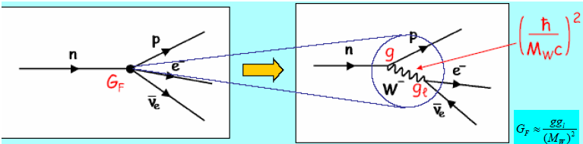
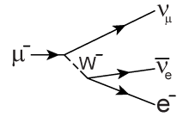
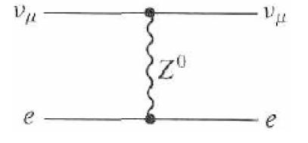
La Forza Elettrodebole (debole+elettromagnetica)
Agli inizi degli anni 60 la teoria di Fermi era ancora considerato il modello migliore per spiegare la fenomenologia delle interazioni deboli, ma non era completamente soddisfacente e ad alte energie violava l’unitarietà.
Verso la fine degli anni 60 Glashow, Salam e Weinberg concepiscono una teoria nell’ambito delle teorie di gauge in cui l’interazione elettromagnetica e l’interazione debole sono due manifestazioni dello stesso meccanismo che a distanze molto piccole (≈ 10⁻¹⁸ m) mostrano la stessa intensità.
L’interazione elettromagnetica è mediata da un bosone di gauge, il fotone, con massa nulla che quindi è mediatore di una forza con raggio d’azione infinito
L’interazione debole è mediata da tre bosoni di gauge (i due bosoni vettori carichi W± e il bosone vettore neutro lo Z⁰) tutti molto massivi che quindi sono mediatori di forze con un raggio di azione molto limitato

Slide 17
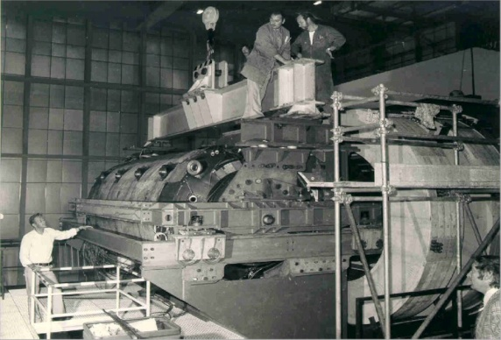
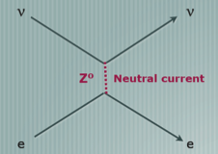
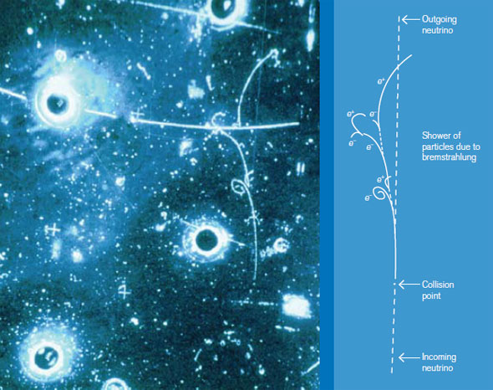
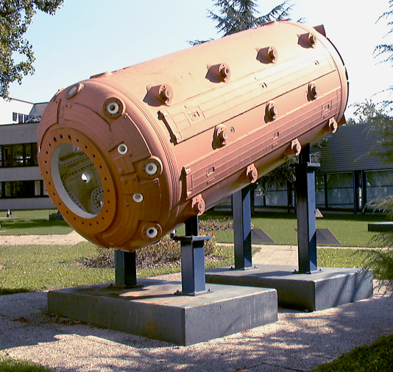
Si scoprono le correnti neutre al CERN
La tecnica della camera a nebbia, lo strumento fondamentale che ha permesso la scoperta di tantissime nuove particelle, viene migliorata con la camera a bolle:
In una camera a nebbia, un vapore sovrasaturo condensa in piccole goccioline lungo la traiettoria delle particelle cariche ionizzanti. La camera a bolle usa invece un liquido sotto pressione di poco sotto il punto di ebollizzione. Con una rapida diminuzione di pressione che abbassa il punto di ebollizione del liquido si formano delle piccole bollicine lungo il passaggio delle particelle ionizzanti.
e
Le correnti neutre vengono scoperte al CERN nel 1973
ν_{μ}

Slide 18
Il modello standard prende forma...
ma ci sono difficoltà !
L’unificazione della forza elettromagnetica e della forza debole proposta da Glashow, Salam e Weinberg nell’ambito di una teoria di gauge sembrerebbe poter funzionare ma c’è un serio problema.
l’invarianza di gauge richiede che le particelle mediatrici dell’interazione abbiano massa nulla come il fotone e i gluoni; ma i W± e lo Z⁰, mediatori di una interazione a corto raggio come l’interazione debole, non possono avere masse nulle !
Le masse (in GeV)
Fermioni
Bosoni
W±
80.4
91.2
t
0
0
Z⁰
175
γ
g
u
1.5
fotone
gluone
0.003
c
bosone
0.006
d
0.12
b
4
bosone
0.105
s
0.0005
e
1.8
≈ 0
≈ 0
≈ 0

Slide 19

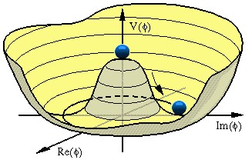

Rottura spontanea della simmetria
Il meccanismo di Higgs (rottura spontanea della simmetria proposta nel 1964 da Higgs, Henglert e Brout) potrebbe risolvere il problema.
Tale meccanismo permette di avere una teoria di gauge con bosoni massivi
a condizione che esista in natura un nuovo campo, il campo di Higgs, con cui W± e Z (ma anche tutte le altre particelle) possano interagire acquistando una massa definita, mentre il fotone mantiene nulla la sua massa.
Ipotesi:
10⁻¹⁰ secondi dopo il Big Bang l’Universo raffreddandosi subisce una transizione di fase e il vuoto si porta ad uno stato energetico più basso (rottura spontanea della simmetria) riempiendo lo spazio con il campo di Higgs.
La Lagrangiana (da cui si ricavano le equazioni del sistema) mantiene la simmetria di gauge, ma la scelta di un qualsiasi stato fondamentale rompe la simmetria.

Slide 20
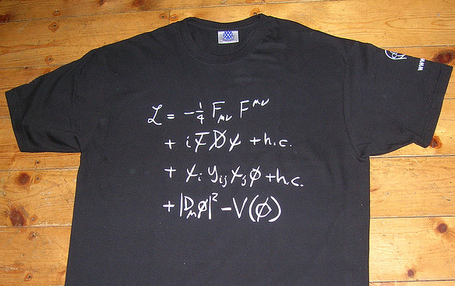
Rottura spontanea della simmetria
Il meccanismo di Higgs (rottura spontanea della simmetria proposta nel 1964 da Higgs, Henglert e Brout) potrebbe risolvere il problema.
Tale meccanismo permette di avere una teoria di gauge con bosoni massivi
a condizione che esista in natura un nuovo campo, il campo di Higgs, con cui W± e Z (ma anche tutte le altre particelle) possano interagire acquistando una massa definita, mentre il fotone mantiene nulla la sua massa.
settore
di gauge
massa ai quark
e ai leptoni
massa ai W± e Z⁰
Campo di Higgs

Slide 21
Il campo di Higgs
Ipotesi
Il campo di Higgs permea tutto l’Universo: i Bosoni W± e Z⁰ e tutte le particelle di materia interagendo con questo campo non possono più muoversi alla velocita’ della luce perche’ hanno acquistato una massa. Più forte è l’interazione della particella col campo di Higgs più grande è la sua massa. Il fotone ed i gluoni non interagiscono col campo e restano senza massa.
Le masse (in GeV)
Fermioni
Bosoni
W±
80.4
91.2
t
0
0
Z⁰
175
γ
g
u
1.5
fotone
gluone
0.003
c
bosone
0.006
d
0.12
b
4
bosone
0.105
s
0.0005
e
1.8
≈ 0
≈ 0
≈ 0

Slide 22
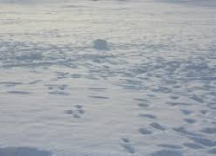
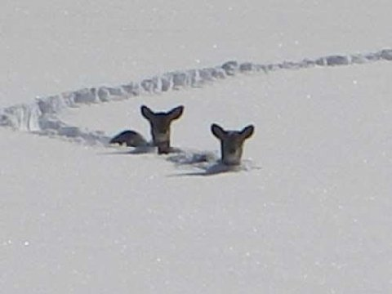
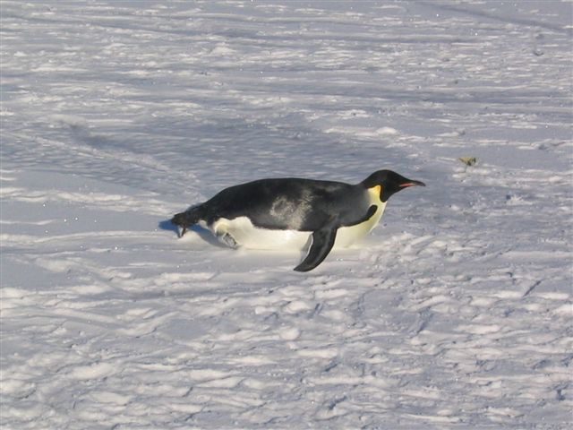
Il campo di Higgs
Possiamo pensare al campo di Higgs come ad un campo di neve che riempie il vuoto di tutto l’Universo. La massa di una particella è proporzionale alla resistenza che questo mezzo offre al suo movimento
top quark
elettrone

Slide 23
Il campo di Higgs
Se questo campo che permea tutto l’Universo esiste davvero e non è solo una mera speculazione teorica allora deve esistere anche la particella che media questa interazione….
Il Bosone di Higgs !

Slide 24
Il Modello Standard
1967/68: l’unificazione dell’interazione elettromagnetica e debole prende la sua forma definitiva con l’integrazione nel modello del meccanismo di Higgs.
1973: La scoperta al CERN delle “correnti neutre” nelle interazioni neutrino-nucleone, spiegabili con lo scambio di uno Z⁰ sancisce definitivamente la credibilità della teoria.
➔ Inizia la caccia ai bosoni W±, Z⁰, Higgs
1983: I bosoni W e Z sono puntualmente scoperti al collider protone-antiprotone del CERN
1989-2000: Esperimenti di precisione condotti a SLAC e al CERN avvalorano l'ipotesi che esistano tre e solo tre generazioni di particelle fondamentali. Tantissime altre misure di precisione verificano la bontà del Modello Standard.
ma del Bosone di Higgs nemmeno l’ombra !

Slide 25
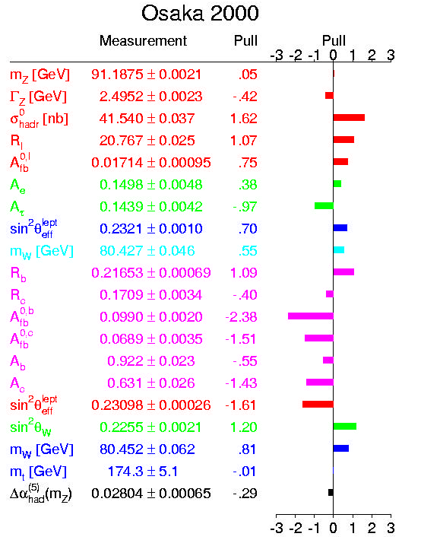
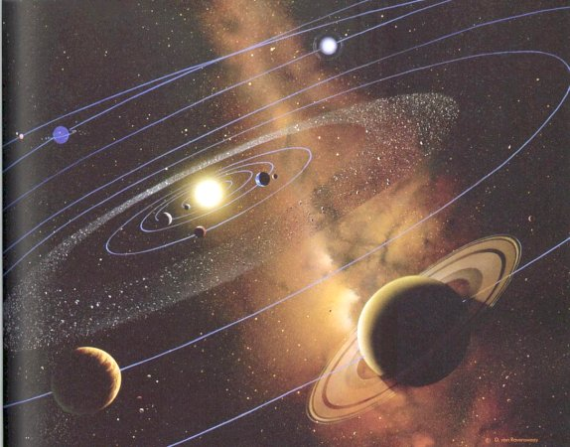
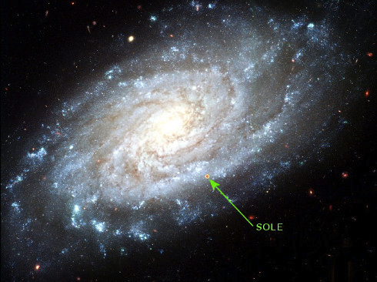
Il Modello Standard
(alla fine del secondo millennio)
Fermioni
Bosoni
u
c
t
g
Quarks
up
charm
top
gluone
d
s
b
γ
Gravità
down
strange
bottom
fotone
ν_{e}
ν
ν
Meidatori di Forze
W
μ
τ
Leptoni
e-neutrino
μ-neutrino
τ-neutrino
e
μ
τ
bosone
Z
elettrone
muone
tau
?
bosone
Famiglie di materia
I
II
III
Bosone
di Higgs
…..ma il Bosone di Higgs non si trova !
Notes:
25
25

Slide 26
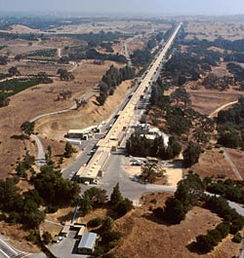
SLC: Acceleratore Lineare (2 miglia)

Slide 27

Vista aerea del LEP
Lago di Ginevra
Opal
Jura
Aleph
Aereoporto
9 km
SPS
LEP
Delphi
L3
PS
CERN
Francia
Svizzera

Slide 28
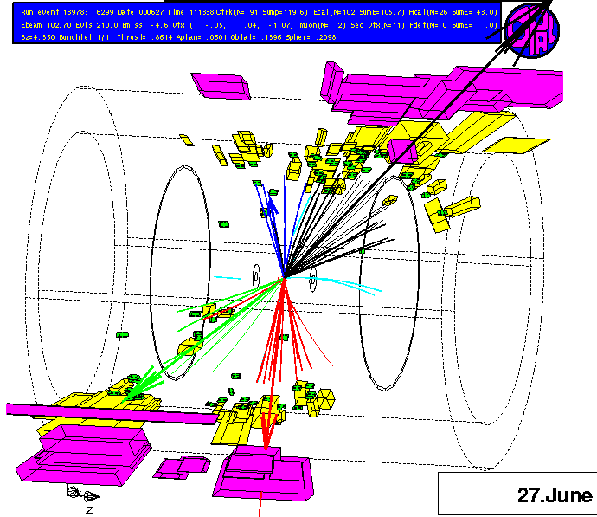
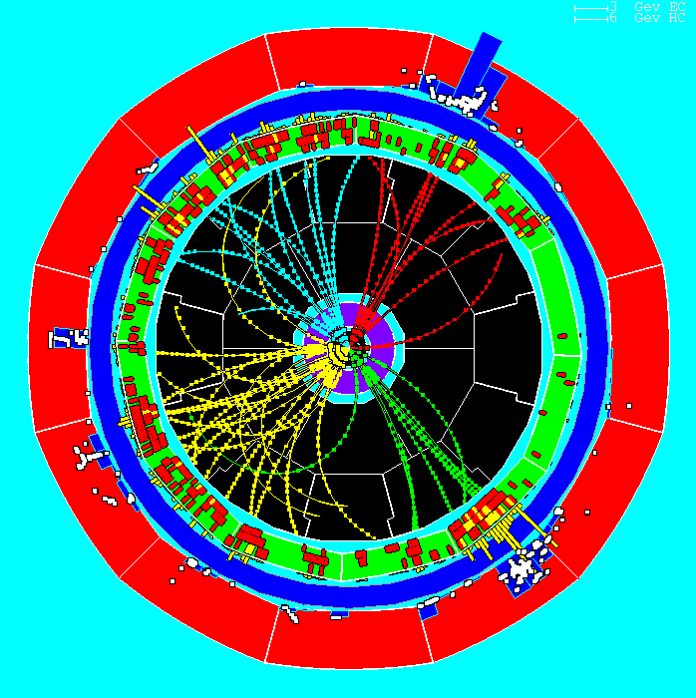
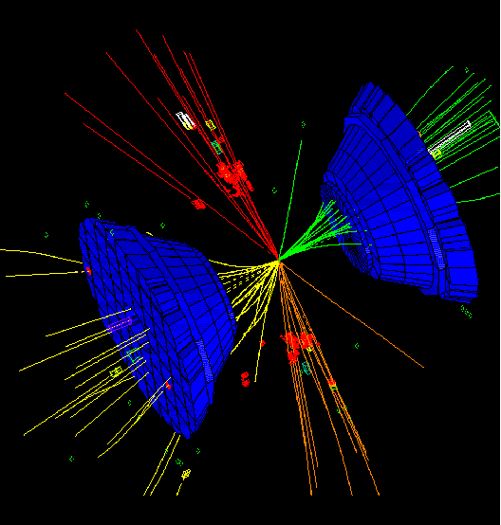
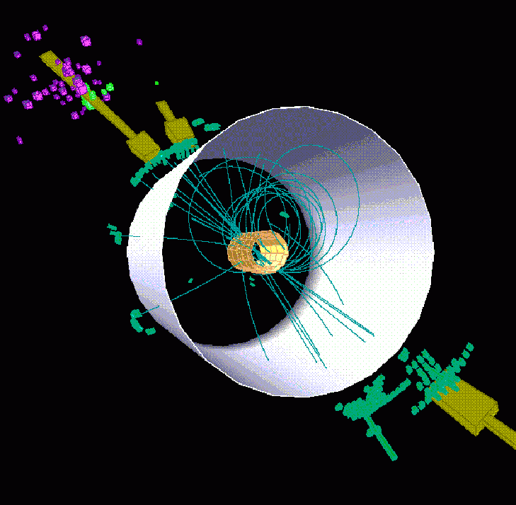
Ricerca dell’Higgs a LEP
Fino a tutto il 2000 i quattro rivelatori di LEP (ALEPH, OPAL, DELPHI, L3) hanno cercato la produzione del bosone di Higgs nella reazione e⁺e⁻ → Z⁰+H spingendo l’energia dell’acceleratore fino a 209 GeV
Sono stati visti alcuni eventi compatibili con una massa di un H intorno a 114 GeV: troppo pochi per poter affermare che si trattava del bosone di Higgs !
ALEPH
OPAL
_
_
31-Jul-2000
Mass: 112 GeV
s/b₁₁₅ = 2.0
e⁺e⁻ → bbνν
27-Jun-2000
Mass: 113 GeV
s/b₁₁₅ = 0.52
ALEPH
DELPHI
L3
21-Aug-2000
Mass: 110 GeV
s/b₁₁₅ = 0.9
21-Jul-2000
Mass: 114 GeV
s/b₁₁₅ = 0.4
14-Oct-2000
Mass: 114 GeV
s/b₁₁₅ = 2.0

Slide 29
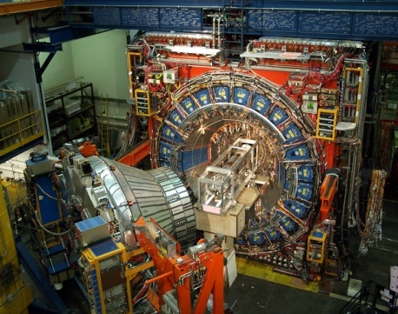
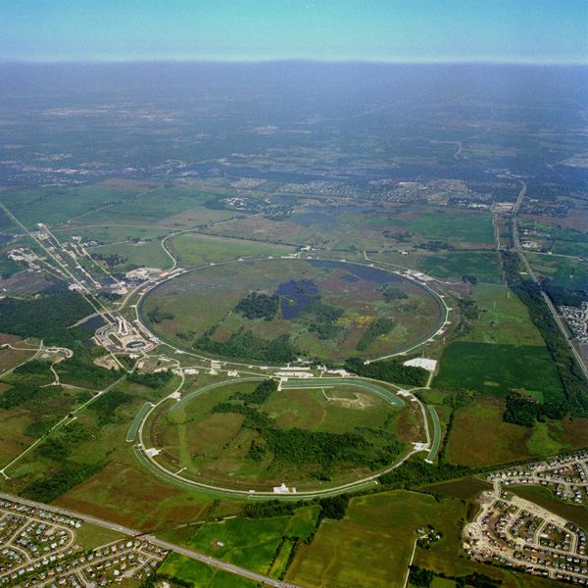

Ricerca dell’Higgs al TeVatron
Chicago
↓
p
P^{bar}
1.96 TeV (10¹² eV)
Booster
Per molti anni I due esperimenti CDF e D0 accumulano dati e sviluuppano analisi molto raffinate per identificare possibili eventi di Higgs dagli innumerevoli eventi di fondo, ma senza arrivare mai ad avere la sensibilità sufficiente ad identificare il bosone di Higgs.
CDF
p
Al TeVatron (p-p^{bar} a 1.96 TeV) il bosone di Higgs può essere prodotto, da solo o insieme a un W o uno Z, in un vasto intervallo di massa ma la probabilità di produrlo è molto bassa (un evento su centinaia di miliardi).
DØ
Tevatron
p^{bar}
p^{bar} source
Main Injector
& Recycler

Slide 30



Nel 2000 i magneti di LEP vengono
rimossi e inizia l’istallazione di LHC
LEP
LHC
SPS

Slide 31





Il Large Hadron Collider del CERN
9300 Magneti superconduttori 1232 Dipoli (15m,1.9 ºK) 8.4 tesla 11700 A 448 Main Quads, 6618 Correttori. Circonferenza 26.7 km
LHC
Lago
Lemano
SPS
Aereoporto
1.9 ºK
~10^{17 o}K

Slide 32
LHC : collisioni protone-protone fino a 14 TeV
Protoni accelerati fino a 7 TeV 1 TeV = mille miliardi di eV 2808 pacchetti con cento miliardi di protoni circolanti per molte ore (11245 giri al secondo)
7.5 m (25 nsec)
Si incrontrano ≈32 milioni di pacchetti al secondo in ∼16×16 μm² e quindi ≈3200 milioni di miliardi di protoni incontrano 10¹¹ protoni (un pacchetto) al secondo
14 TeV
~10^{17 o}K
~10⁻¹⁵sec
≈ 600 milioni di collisioni al secondo tra protoni
Collisione tra i “partoni” dei due protoni
“quasi” mini-Big Bang
Solo raramente (∼ ogni centomila secondi) si prevede che venga prodotto un bosone di Higgs in 4μ: selezione di 1 evento su centomila miliardi
http://www.pi.infn.it/~castaldi//Talks.html

Slide 33

La Storia dell’Universo
~10¹⁷ ºK
~10⁻¹⁵ sec
LHC
cosmologia
fisica sub-nucleare
fisica nucleare
astrofisica
chimica
biologia
Notes:
33
Il nostro universo nasce 14 milioni di anni fa a seguito di una specie di esplosione che chiamiamo big bang. Dopo un tempo brevissimo 1034 secondi l’energia ha iniziato a condensarsi sotto forma di materia

Slide 34




Collisioni protone-protone a LHC
~600 milioni di eventi al secondo
~40 miliardi di particelle al secondo
~1000 particelle ogni 25 ns
Selezione di 1 evento su diecimila miliardi
Pacchetto
Protone
14 TeV
Partone (quark, gluone)
Nuova particella
ATLAS
“quasi” mini-Big Bang
~10¹⁷ ºK , ~10⁻¹⁵ sec
CMS
⇒ Rivelatori altamente performanti

Slide 35
Struttura dei Rivelatori a LHC rivelatori di particelle di tipo diverso vengono disposti insieme uno dentro l’altro (come in una matrioska) a formare un grande sistema di rivelazione intorno al punto di interazione
P
P
Punto di interazione
Bobina
del
magnete
Punto di
interazione
Rivelatore
di tracce
Calorimetro
elettromagnetico
Rivelatore di muoni
vertice
Calorimetro adronico
Molte particelle prodotte nell’interazione sono instabili e decadono immediatamente. Solo le particelle stabili o quelle che vivono abbastanza^{(*)} a lungo possono essere rivelate direttamente :
Cariche: e⁻, e⁺, p (protoni), π± (pioni), K± (mesoni K), μ± (muons)
Neutre: γ (fotoni), n (neutroni), K⁰ (mesone K)
Energia mancante: ν (neutrini)
(*)
Pioni, τ=2.6x10⁻⁸ sec, E=20 GeV, γ = E/m = 20/0.140 = 142.86, γτ =0.0037 msec, distanza media percorsa = c γ τ= 1.1 km
Muoni, τ=2.2x10⁻⁶ sec, E=20 GeV, m = 0.1 GeV/c² ⇒ γτ =0.44 msec, distanza media percorsa= 132 km!

Slide 36



Quanto sono grandi
ATLAS e CMS?
ATLAS e CMS accostati
ad un edificio di 5 piani
ATLAS
ATLAS CMS
Peso totale (tons) 7000 12500
Diametro 22 m 15 m
Lunghezza 46 m 22 m
Campo magnetico 2 T 4 T
CMS

Slide 37


ATLAS e CMS
~ 3000 persone tra fisici, ingegneri e studenti lavorano in ciascun dei due esperimenti
Rivelatori giganteschi di particelle progettati per scoprire l’esistenza del Bosone di Higgs
Persone

Slide 38

Completion of Services on YB0
Il rivelatore CMS
Nov. ‘07
Notes:
3/4/2015
38

Slide 39

Il rivelatore CMS

Slide 40

Il rivelatore CMS

Slide 41
Una riunione della Collaborazione CMS

Slide 42

Il rivelatore ATLAS

Slide 43

Il rivelatore ATLAS

Slide 44

Macchina fotografica digitale di 12500 tonnellate con migliaia di milioni di pixels capace di scattare una foto tridimensionale delle collisioni protone-protone a 14 TeV di LHC 40 milioni di volte al secondo.

Slide 45


Slide 46


Slide 47



La riscoperta del Modello Standard
[uu]
[dd]
[ss]
[cc]
[bb]
μ⁺
(E₁,p₁)
(E₂,p₂)
~1960
1974
1978
μ⁻
proton
1983
m² c⁴ = (E₁+E₂)² - (cp₁+ cp₂)²
Dati raccolti (CMS) subito dopo la partenza di LHC nel 2010

Slide 48

La verifica del Modello Standard
Dati raccolti (ATLAS) fino a metà del 2012
e confronto con le previsioni della teoria

Slide 49








Eventi di Higgs in CMS
M_{H} < 150 GeV
130<M_{H}<500 GeV
M_{H} > ~500 GeV

Slide 50


Sezioni d’urto di produzione e canali di decadimento
Nel Modello Standard se si conosce la massa del bosone di Higgs
si conoscono anche la sezione d’urto di produzione ed i canali di decadimento
@ M_{H}=125 GeV
σ_{H}~ 15 pb
Frazioni di decadimento:
4l 1.2 10⁻⁴ (ZZ->4l)
γγ 2.3 10⁻³
2l2ν 1.0 10⁻² (WW->2l2ν)
ττ 6.0 10⁻²
bb 5.8 10⁻¹
γγ
Higgs decade in 10⁻²² secondi

Slide 51

Frequenza delle interazioni p-p a LHC
N_{ev}/sec=σ_{ev}×L
L≈10³⁴cm⁻² sec⁻¹; 1pb=10⁻³⁶cm²
σ_{tot}≈10¹¹pb
N_{tot}/sec≈10⁹
σ_{higgs}≈15pb (M_{Higgs} =125 GeV)
N_{higgs}/sec≈0.15
Per ogni evento di Higgs ci sono circa 7 miliardi di eventi di altro tipo

Slide 52



Cercare un ago in un pagliaio …
… non solo i pochi aghi prodotti sono nascosti tra tante pagliuzze
(un ago su 7 miliardi di pagliuzze),
ma ci sono anche molti eventi che producono stati finali molto simili a quelli in cui si ha il bosone di Higgs ... pagliuzze che assomigliano ad aghi !
Per ogni evento
ci sono 10 milioni di eventi
È necessario scegliere i canali di decadimento con meno fondo dove cercare l’Higgs…
Alcuni esempi di eventi che potrebbero sembrare aghi !!

Slide 53


Con una massa M_{H}~125 GeV (per cui σ_{H}~15pb) con =10 fb⁻¹ si prevede che siano stati prodotti 150.000 Higgs che decadono in:
H->ZZ->4l:
BR=1.2 10⁻⁴, canale con ottima risoluzione in massa e pochi eventi di fondo: ~18 eventi aspettati. Dopo tutte le selezioni 6 eventi e 1 di fondo nel bin della risoluzione di ~ 2 GeV
H-> γγ:
BR=2.3 10⁻³, canale con ottima risoluzione in massa ma molti eventi di fondo: ~350 eventi aspettati. Dopo tutte le selezioni 200 eventi e 3000 di fondo nel bin della risoluzione di ~ 2 GeV
H->WW->2l2ν:
BR=1.0 10⁻², canale con risoluzione in massa del 20% e molti eventi di fondo: ~1500 eventi aspettati. Dopo tutte le selezioni 60 eventi e 300 di fondo
H-> ττ:
BR=6.0 10⁻², canale con risoluzione in massa del 20% e molti eventi di fondo: ~9000 eventi aspettati. Dopo tutte le selezioni 14 eventi e 140 di fondo
H-> bb:
BR=5.8 10⁻¹, canale con risoluzione in massa del 10% e molti eventi di fondo: ~90000 eventi aspettati. Dopo tutte le selezioni 8 eventi e 80 di fondo
Frazione di decadimento BR
Massa Higgs
ττ
WW
20%
10%
bb
Risoluzione in massa
γγ
1%
ΖΖ
Sensibilità

Slide 54
H ➔γγ

Slide 55

Come si misura la massa ?
Come si misura la massa di una particella che decade in un insieme di particelle? Misurando le energie e gli impulsi di tutte le particelle in cui decade.
Caso semplice: per esempio un bosone di Higgs fermo che decade in due fotoni. grazie alla conservazione dell'energia sappiamo che la somma dell'energia dei due fotoni deve essere pari alla massa dell'Higgs moltiplicata per c²
Più in generale misurando le energie e gli impulsi di tutte le particelle in cui una particella decade si può ricostruire la massa della particella iniziale che le ha generate.
fotone1
H
fotone2
M_{H} c²= E₁ + E₂

Slide 56

Decadimento dell’Higgs in due fotoni
Segnale dell’Higgs di massa 130 GeV per una luminosità integrata di 100 fb⁻¹.
Con questa luminosità ci si aspettano 2.000 eventi di Higgs su 30.000 eventi di fondo nell’intervallo di 2 GeV della risoluzione dell’apparato
E_{γ1}
α₁₂
E_{γ2}
M²_{γγ}= 2 E_{γ1} E _{γ2} (1-cosα₁₂)

Slide 57


Ricerca di H → γγ
ATLAS
CMS
> 4σ
> 4σ
è la probabilità di assenza di segnale:
--> evidenza notevole di segnale
“4σ” vuol dire che si ha una probabilità di 3.15×10⁻⁵ (cioè solo un caso su 31.746) che si ottengano questi risultati anche se il Bosone di Higgs non esistesse; cioe’ 1 su 31.746 è la probabilità che le distribuzioni osservate da ciascun esperimento indipendentemente nel canale di decadimento in 2 fotoni siano solo dovute al fondo (cioè solo ad eventi dovuti ad altri processi già noti) con le sue fluttuazioni statistiche.

Slide 58

candidate ZZ event with two electrons and two muons

Slide 59

μ⁺(Z₁) p_{T} : 43 GeV
e⁻(Z₂) p_{T} : 10 GeV
Massa invariante dei 4-leptoni : 126.9 GeV
μ⁻(Z₁) p_{T} : 24 GeV
e⁺(Z₂) p_{T} : 21 GeV
59

Slide 60

4μ candidate with m_{4μ}= 125.1 GeV
p_{T} (muons)= 36.1, 47.5, 26.4, 71 .7GeV m₁₂= 86.3 GeV, m₃₄= 31.6 GeV
15 reconstructed vertices

Slide 61

4e candidate with m_{4e}= 124.6 GeV
p_{T} (electrons)= 24.9, 53.9, 61.9, 17.8 GeV m₁₂= 70.6 GeV, m₃₄= 44.7 GeV
12 reconstructed vertices

Slide 62

2e2μ candidate with m_{2e2μ}= 123.9 GeV
p_{T} (e,e,μ,μ)= 18.7, 76, 19.6, 7.9 GeV, m (e⁺e⁻)= 87.9 GeV, m(μ⁺μ⁻) =19.6 GeV
12 reconstructed vertices

Slide 63



Ricerca di H → ZZ → 4 leptoni
ATLAS
CMS
> 3σ
> 3σ
è la probabilità di assenza di segnale --> evidenza di segnale
“3σ” vuol dire che si ha una probabilità di 1.35×10⁻³ (cioè solo un caso su 750) che si ottengano questi risultati anche se il Bosone di Higgs non esistesse; cioe’ 1 su 750 è la probabilità che le distribuzioni osservate da ciascun esperimento indipendentemente nel canale di decadimento in 4 leptoni siano solo dovute al fondo (cioè solo ad eventi dovuti ad altri processi già noti) con le sue fluttuazioni statistiche.

Slide 64
Possibile evento di H→WW→lνlν
Eventi caratterizzati dalla presenza di:
2 leptoni (e/μ) di alto pT
e grande ET mancante
Canale di decadimento con scarsa risoluzione in massa (≈20%) per la presenza di neutrini e con molti eventi di fondo. Per una luminosità integrata di 10 fb⁻¹ ci si aspettano ~1500 eventi di Higgs. Dopo tutte le selezioni restano ~60 eventi di segnale e ~300 di fondo.
≥ 2σ

Slide 65


Slide 66


Si somma la statistica dei dati in γγ, ZZ, e WW
σ_{γγ} + σ_{ZZ}+ σ_{WW}→ 4+3+2=5 !
5σ
5σ
“5σ”→ 2.85×10⁻⁷
= probabilità di assenza di segnale → scoperta !
“5σ” vuol dire che si ha una probabilità di 2.85×10⁻⁷ (cioè solo un caso su 3.5 milioni) che si ottengano questi risultati anche se il Bosone di Higgs non esistesse; cioe’ 1 su 3.5 milioni di casi è la probabilità che tutti i dati osservati nei tre canali di decadimento dai due esperimenti indipendentemente siano solo dovuti al fondo (cioè solo ad eventi dovuti ad altri processi già noti) con le sue fluttuazioni statistiche

Slide 67


3,4,5 sigma
Probabilità
Interpretazione
12 volte croce ?!
“evidenza di segnale”
18 volte croce ??!
“notevole evidenza di segnale”
26 volte croce !!!
“scoperta”

Slide 68





Slide 69




Premio Nobel per la Fisica 2013
François Englert
Peter W. Higgs
The Nobel Prize in Physics 2013 was awarded jointly to François Englert and Peter W. Higgs "for the theoretical discovery of a mechanism that contributes to our understanding of the origin of mass of subatomic particles, and which recently was confirmed through the discovery of the predicted fundamental particle, by the ATLAS and CMS experiments at CERN's Large Hadron Collider“.
Il così detto meccanismo di Higgs fu proposto nel 1964 in due articoli pubblicati separatamente, il primo dai fisici belgi Robert Brout e Francois Englert e il secondo, subito dopo, dal fisico britannico Peter Higgs.
Robert Brout

Slide 70


H → ZZ → 4 leptoni
Tutta la statistica
ATLAS
CMS
6.6σ (4.4σ asp.)
m_{H} = 124.3^{+0.6}_{-0.5}(stat)^{+0.5}_{-0.3}(syst) GeV
6.7σ (7.1σ asp.)
m_{H} = 125.8^{+0.5}_{-0.5}(stat)^{+0.2}_{-0.2}(syst) GeV
http://www.pi.infn.it/~castaldi/Picchi_Higgs/4l-FixedScale-NoMuProf2.gif
http://www.pi.infn.it/~castaldi/Picchi_Higgs/HZZ4l_date_animated.gif

Slide 71


H → γ γ
Tutta la statistica
ATLAS
CMS
7.6σ (4.1σ asp.)
m_{H} = 126.8±0.2(stat)±0.7(syst) GeV
3.2σ (4.2σ asp.)
m_{H} = 125.4±0.5(stat)±0.6(syst) GeV

Slide 72


H→WW→2l2ν
Tutta la statistica
ATLAS
CMS
3.8σ, (3.7σ asp.) m_{H}=125GeV
4.0σ, (5.1σ asp.)
m_{H}=125GeV

Slide 73

Gli accoppiamenti (nel limite degli errori sperimentali) sono quelli previsti dal Modello Standard
Frazione di decadimento BR
Massa Higgs

Slide 74
Ora il Modello Standard è completo !
Ma allora abbiamo capito tutto ?
Il Modello Standard è una teoria di grande successo,
ma molti interrogativi sono ancora senza risposta:
Come si supera l’inconsistenza del modello dovuta alle fluttuazioni quantistiche del vuoto che tendono a rendere il campo di Higgs enormemente denso e con esso le masse enormemente elevate?
Che cosa è la Materia Oscura in cui le Galassie sono immerse ?
Esistono principi di unificazione tra le varie interazioni fondamentali e che ruolo gioca la gravità ?
I quark e i leptoni sono veramente le particelle fondamentali o posseggono anch’essi una struttura interna?
Perché il mondo è fatto di materia (che fine ha fatto l’antimateria)?
Forse LHC potrà dare una risposta anche ad alcune di queste domande quando funzionerà alla sua massima energia di progetto di 14 TeV

Slide 75



Problema con lo Higgs del Modello Standard
Λ_{UV} può essere grande quanto Λ_{planck}
Soluzione: per ogni fermione f introdurre un corrispondente scalare s
che cancelli tutti i vari termini di Δm_{H}
Meccanismo di Higgs
La massa del bosone di Higgs tende a divergere a causa delle fluttuazioni delle particelle virtuali nel vuoto quantistico (ΔE×Δt≈ħ) che interagiscono con esso.
Soluzione: per ogni fermione f introdurre un antifermione che cancelli tutti i vari termini di ΔE
Prima della scoperta della antimateria l’elettromagnetismo aveva lo stesso problema.

Slide 76

L’inconsistenza del modello potrebbe essere risolta se esistesse un mondo di particelle supersimmetriche corrispondente al mondo delle particelle standard.
Particelle
t
ν
e
q
μ
∼
ν
∼
∼
t
e
∼
∼
μ
q
Particelle
Supersimmetriche
m_{p} >> m_{p}
∼

Slide 77

Di cosa e’ fatto il nostro Universo
(stelle e pianeti sono solo una piccola parte ! )
Elementi Pesanti: 0.03%
Neutrini: 0.4%
Stelle: 0.5%
Energia Oscura
Materia Oscura
Idrogeno e Elio: 4%
Materia Oscura: 25%
Energia Oscura: 70%

Slide 78

La Materia Oscura e’ dovuta all’esistenza di Particelle Supersimmetriche ? Tali particelle potrebbero non essere state scoperte fino ad oggi perché hanno masse molto più grandi delle masse delle particelle standard.
Particelle Standard
Particelle Supersimmetriche (SUSY)
Higgs
Higgsino
Quarks
Leptoni
Portatori di forze
Squarks
Sleptoni
Portatori di forze SUSY
Possibile candidato come particella che forma la Materia Oscura. LHC potrebbe avere l’energia per produrla

Slide 79

∼ ∼
pp → u_{L} + g
----------------
Evento di SUSY in CMS :
mSUGRA: m₀=1000 GeV; m_{1/2} =500 GeV; A₀=0; tanβ =35; μ>0
∼ ∼ -
g → t₁ + t
| –
|  W⁻ + b (jet 4, E_{t}=113 GeV)
| –
|  s (jet 5, E_{t}=79 GeV) + c
| ∼
 χ₂⁺ + b (jet 3, E_{t}=536 GeV)
∼ –
 χ₁⁺ + Z → ν ν
∼
 χ₁⁰ + W⁺ → ντ⁺
 e⁺ ν
-----------------------------------------------------
∼ ∼
u_{L} → χ₂⁰ + u (jet 6, E_{t}=1200 GeV)
∼ –
 χ₁⁰ + h →b b (jet 1, E_{t}=206 GeV;
jet 2, E_{t}=320 GeV )
∼ ∼
m(g )=1266 GeV ; m(t₁ )=1026 GeV
∼ ∼
m(u_{L})=1450 GeV; m(χ₂⁰ )=410 GeV;
∼
m(χ₁⁰ )=214 GeV; m(h)=119 GeV

Slide 80


L’unificazione delle Forze
      perché la Gravità è cosí debole?
      ai primordi dell’Universo esisteva un’unica interazione?
Ora LHC GUT Plank Big Bang Plank GUT LHC Ora
3K
10⁻⁴eV
10¹³K
1GeV
10¹⁵K
100GeV
10²⁷K
10¹⁴GeV
10³²K
10¹⁹GeV
10³²K
10¹⁹GeV
10²⁷K
10¹⁴GeV
10¹⁵K
100GeV
10¹³K
1GeV
3K
10⁻⁴eV
1
1
Forte
Elettromagnetica
Debole
BIG
BANG
Intensitá dell’interazione
10⁻⁴⁰
Gravitazionale
5x10¹⁷ s
10⁻⁶ s
10⁻¹² s
10⁻³⁵ s
10⁻⁴³ s
10⁻⁴³ s
10⁻³⁵ s
10⁻¹² s
10⁻⁶ s
5x10¹⁷ s

Slide 81





Dimensioni nascoste
La Gravità non è debole ! appare tale se la osserviamo nel nostro mondo a 4 dimensioni. Se esistessero dimensioni nascoste accessibili solo alla gravità questa diventerebbe forte come le altre interazioni
Gravità in n dimensioni nascoste
EM
Forza
r << L, F_{gravità} ~ 1/r^{2+n} r >> L, F_{gravità} ~ 1/r²
gravità
1/m_{strong}
r

Slide 82



Le dimensioni nascoste non sono accessibili alla nostra esperienza perché racchiuse in spazi con raggio di curvatura molto piccolo. Tali dimensioni potrebbero essere accessibili alle energie di LHC e sprigionare tutta la forza della gravità creando dei piccoli “Buchi Neri”. Tali eventi potrebbero essere rivelati dagli apparati sperimentali come eventi del tipo simulato in figura
Simulazione di un evento di “Black Hole” a LHC

Slide 83


Slide 84
Programma di LHC per il 2015
fasci in LHC a 13 TeV
Incroci a 50 ns, β∗ 80 cm
Incroci a 25 ns, β∗ 80 cm
Incroci a 25 ns, β∗ 40 cm
Ioni pesanti (Pb-Pb)

Slide 85





Con LHC a 13 TeV si spera di scoprire
nuovi fenomeni fisici oltre il Modello Standard
Supersimmetria
Bosone pesante
Quark pesante
Leptoquark
Buco Nero
∗ I quark e i leptoni posseggono una struttura interna ?
∗ Esiste una quarta famiglia di quark e di leptoni ?
∗ Esistono i leptoquarks ?
∗ Esiste una quinta forza ?
∗ Esistono dimensioni nascoste ?
∗ Esiste ••••• ? ? ? ?
Dijets

Slide 86
M_{H}≈125 GeV: quanto è stabile il Vuoto?
V
⬆massa dell’Higgs
⬇massa del Top
….. e se avvenisse
un effetto tunnel ?
nuova transizione
di fase ?
φ
Viviamo sull’orlo di una catastrofe cosmica?
Massa Top GeV
Massa Higgs GeV
siamo in una situazione critica ?
Massa Top GeV
Slide da G. Giudice
Per m_{h}≈125 GeV e m_{top}≈173 (Tevatron 2012) il vuoto del Modello Standard è instabile, ma su tempi più lunghi dell’età dell’Universo.
Massa Higgs GeV

Slide 87

L’espansione dell’Universo dal Big Bang ad Oggi
Espansione accelerata
Energia Oscura !
Dopo circa 380 mila anni diventa trasparente
Formazione delle gallassie, pianeti etc..
Inflazione
Big Bang
Le prime stelle dopo circa 400 milioni di anni
13.7 miliardi di anni
Si ritiene che l’Universo sia iniziato con una singolarità chiamata Big Bang, un evento iniziale che dette origine al tutto: allo spazio, al tempo e all’energia (materia e radiazione). Il modello λ-CDM descrive l’evoluzione dell’Universo da uno stato primordiale denso, caldo e uniforme a quello presente lungo una fascia di tempo di di 13.72±0.12 miliardi di anni.

Slide 88


Fenomeni come l’ Inflazione e l’ Energia Oscura sono fenomeni dovuti a campi scalari simili al campo di Higgs??
Espansione accelerata
Energia Oscura !
Dopo 380 mila anni diventa trasparente
Inflazione
-200μK
+200μK
Energia Oscura
75%
Materia Oscura
Big Bang
Durante l’inflazione lo spazio si è espanso di ~ e⁶⁰ in 10⁻³⁸ sec.

Slide 89
Conclusioni
L’esistenza del Bosone di Higgs è la conseguenza sperimentalmente osservabile del meccanismo di rottura spontanea della simmetria elettrodebole (meccanismo di Higgs) ed è la prova della bontà del Modello Standard.
La sua scoperta è stata pertanto un passo fondamentale per la comprensione delle leggi che regolano il nostro Mondo, cosí come fondamentale fu ottanta anni fa la scoperta della radiottività artificiale e dei neutroni lenti
Ma certo la storia non finisce qui ! Il 95% dell’Energia di cui è costituito il nostro Universo ci è completamente oscura e molte altre domande aspettano una risposta anche per il solo 5% dell’Energia di cui sono costituite le stelle e i pianeti.
Tra pochi giorni LHC riprende a funzionare ad un’energia che da 8 TeV passa a 13 TeV. Si spera cosí che tra due o tre anni si potrà fare una conferenza dal titolo:
“LHC: dalla scoperta del Bosone di Higgs alla scoperta di ‘Nuova Fisica’ (supersimmetria, materia oscura, dimensioni nascoste...)”
(la lunga strada che conduce alla conoscenza del mondo fisico).

Slide 90
Altre Slides

Slide 91
Di cosa e’ fatto il nostro Universo
(stelle e pianeti sono solo una piccola parte ! )
Elementi Pesanti: 0.03%
Neutrini: 0.4%
Stelle: 0.5%
Energia Oscura
Materia Oscura
Idrogeno e Elio: 4%
Materia Oscura: 25%
Energia Oscura: 70%

Slide 92
LHC: dalla scoperta del bosone di Higgs
alla scoperta della Materia Oscura
(La lunga strada che conduce alla conoscenza del mondo fisico)
H ➔γγ
Particelle Standard
Particelle Supersimmetriche (SUSY)
Higgs
Higgsino
Quarks
Leptoni
Portatori di forze
Squarks
Sleptoni
Portatori di forze SUSY
Caffè della Scienza
3 marzo 2018, Livorno
candidato come particella
di Materia Oscura.

Slide 93



Dal 2013 al 2015 tutte le 1700 giunzioni sono state fatte in modo più affidabile
19 settembre 2008

Slide 94















Splice consolidation
Bus bars machining
Welds cutting with orbital cutting machine in place
Sleeve sliding
Shunts positioning and soldering
Kapton foil insulation along 250mm
Injection envelopes in place
Lower insulation cover insertion
Upper insulation cover insertion
Insulation covers Fixation
Resin injection into the envelopes
H. Prin

Slide 95





Why consolidating the splices?
QEBI.11L4-M1-cryoline
connection (9.8 μΩ) lyra (51 μΩ)
QEBI.11L4-M1-cryoline-connection
QEBI.11L4-M1-cryoline-lyra
2009 strategy: repair all bad splices above 40 μΩ for dipoles and 80 μΩ for quadrupoles (ideal values are: RB->9.45 μΩ, RQ->16.0 μΩ) [R16 meas.]

Slide 96

13 kA splice cons. – after LS1
Dipoles: R_{excess}=R₈-5.6 μΩ
Quads: R_{excess}=R₈-9.3 μΩ

Slide 97
La Storia dell’Universo
~10¹⁷ ºK
~10⁻¹⁵ sec
LHC
cosmologia
fisica sub-nucleare
fisica nucleare
astrofisica
chimica
biologia
Notes:
97
Il nostro universo nasce 14 milioni di anni fa a seguito di una specie di esplosione che chiamiamo big bang. Dopo un tempo brevissimo 1034 secondi l’energia ha iniziato a condensarsi sotto forma di materia

Slide 98

Rottura spontanea della simmetria
Vediamola in due dimensioni
V(φ) = -μ| φ |²+ λ| φ |⁴
V(φ) = +μ| φ |²+ λ| φ |⁴
Lo stato fondamentale non è più stabile
φ
Simmetria dello stato fondamentale
Per andare in uno stato stabile, deve scegliere o destra o sinistra. La simmetria si rompe in modo “spontaneo”! Lo stato stabile non è più simmetrico

Slide 99


Rottura spontanea della simmetria
Fenomeno ben noto anche in fisica classica:
La rottura della simmetria si realizza in natura quando tra molte possibili soluzioni equipotenziali solo una si realizza.
Per esempio raffreddando un ferromagnete sotto la temperatura di Curie:
tra tutte le possibili direzioni la magnetizazione si orienta in una particolare
direzione rompendo la simmetria.
TC
Brout, Englert, Guralnik, Hagen, Higgs, Kibble (1964)
Viene introdotto il campo Φ (un doppietto scalare complesso detto il campo di Higgs) il cui potenziale V(Φ) = λ|Φ|⁴ + μ²|Φ|² ; μ²<0 λ>0 ha la forma di un cappello messicano.
Lo stato ad energia minima (il vuoto) rompe la simmetria pur mantenendo l’invarianza locale di gauge (rinormalizzabilità della teoria). Delle 4 componenti di Φ tre formano le componenti longitudinali di W± e Z (che diventano massive) e una viene presa da una particella scalare (il bosone di Higgs). Accoppiando i campi fermionici a Φ anche i fermioni acquistano una massa proporzionale all’ accoppiamento.

Slide 100
10⁻¹⁰ secondi dopo il Big Bang l’Universo raffreddandosi subisce una transizione di fase e il vuoto si porta ad uno stato energetico più basso (rottura spontanea della simmetria) riempiendo lo spazio con il campo di Higgs.
La Lagrangiana (da cui si ricavano le equazioni del sistema) mantiene la simmetria di gauge, ma la scelta di un qualsiasi stato fondamentale rompe la simmetria.
I Bosoni W± e Z e le particelle di materia interagendo con questo campo non possono più muoversi alla velocita’ della luce perche’ hanno acquistato una massa.
Se questo campo che permea tutto l’Universo esiste davvero e non è solo una mera speculazione teorica allora deve esistere anche la particella che media questa interazione….il Bosone di Higgs.

Slide 101



Manifestazioni della Materia Oscura
Il “Bullet Cluster”
Formatosi dalla collisione di
due grandi cluster di galassie
Galassia M33
Velocità di rotazione
Velocità osservata
Velocità aspettata
con la sola materia
visibile
Materia oscura?
Gas ad alta temperatura
MACS J0025.4-1222
La Materia Oscura sembra essere costituita da particelle di grande
massa che interagiscono debolmente
Chandra X-ray Observatory and Hubble Space Telescope

Slide 102


La Materia come Lente Gravitazionale
effetto predetto dalla teoria della relatività generale di A.Einstein nel 1936
Archi che si formano quando Terra e Lente Gravitazionale sono ben allineati
Galassia lontana
Lente Gravitazionale (Claster di Galassie)
Centro del cluster
Le immagini multiple di una stessa galassia (per es. A0 e A2) vengono identificate confrontando gli spettri di luce dei diversi archi. Con così tante immagini è possibile fare un modello preciso della distribuzione di masse del cluster della lente gravitazionale.
Ma l’effetto e’ molto piu’ forte di quello spiegabile con la massa della Materia Visibile da cui l’ipotesi dell’esistenza della Materia Oscura (cioe’ invisibile)

Slide 103

Black Holes a LHC
I black holes che potrebbero essere prodotti a LHC sono di massa piccolissima e decadrebbero immediatamente in particelle normali ben misurabili dai nostri rivelatori
I black holes a LHC non sono niente di simile ai black holes super-massivi (∼100.000 volte la massa del sole) che si trovano sparsi nell’Universo
La paura che a LHC possa venir creato un piccolo ma vorace Buco Nero in cui la Terra venga inesorabilmente inghiottita è totalmente priva di senso !

Slide 104
LHC
m₇
m₈
m₆
γ
m₅
γ
E=7x10¹²eV
p
p
E=7x10¹²eV
Protone
Protone
γ
γ
m₁
m₂
m₄
m₃
E_{CM} = 14 TeV
Raggi cosmici
γ
m₈
m₇
m₅
m₆
γ
E=10¹⁷eV
p
p
γ
m₄
Protone
Protone
m₃
m₂
γ
m₁
Nelle due collisioni vengono prodotti gli stessi tipi di eventi

Slide 105

Comitato LSAG
(LHC Safety Assessment Group)
γ
m₈
m₇
m₅
m₆
γ
E=10¹⁷eV
p
p
γ
m₄
Protone
Protone
m₃
m₂
E_{CM} = 14 TeV = E_{LHC}
γ
m₁
Flusso misurato sulla Terra di raggi cosmici con E≥10¹⁷eV= 5x10⁻¹⁴sec⁻¹cm⁻²
1.Superficie della Terra è circa 5x10¹⁸cm² 2.La Terra esiste da 4.5 miliardi di anni quindi più di 3x10²² raggi cosmici con E≥10¹⁷eV hanno colpito la Terra e quindi sono già stati fatti più di centomila esperimenti come LHC
Superficie del Sole=diecimila volte la superficie della Terra, quindi sul Sole sono già stati fatti circa un milione di esperimenti come LHC
La nostra galassia ha più di 10¹¹ stelle Nell’Universo ci sono più di 10¹¹ galassie, quindi sulle stelle eistenti sono già stati fatti circa 10³¹ esperimenti come LHC e ne vengono completati ben 3x10¹³ ogni secondo!!
e la Terra, il Sole e le Stelle continuano ad esitere da miliardi di anni !
LHC non produrrà eventi pericolosi né per l’umanita né per la terra...

Slide 106

Sezione trasversale di CMS
Muone Elettrone Adrone carico ( es: protone, pione,..) Adrone neutro (es: neutrone) Fotone
Tracciatore al silicio
Calorimetro elettromagnetico
Calorimetro adronico
Solenoide superconduttore
Ferro Camere per muoni
slide 106
Notes:
106

Slide 107



The LHC Computing Grid
Gli esperimenti di LHC producono circa 15 Milioni di Gigabytes di dati ogni anno (circa 20 milioni di CD, una pila alta 20 Km! ). Questo corrisponde a scrivere ~30,000 Enciclopedie Britanniche ogni secondo!
L’analisi dei dati di LHC richiede una potenza di calcolo equivalente a ~100,000 dei più veloci processori oggi esistenti.
T. Virdee, Intro Cyprus Week
107
Notes:
107
107

Slide 108






Come si accelerano le particelle
l’acceleratore di casa: il televisore
(FERMILAB-Chicago) acceleratore lineare energia 400 MeV
sorgente
anodo
elettroni
anodo
catodo
focalizzatore
deflettori
l’energia degli elettroni è ~ 20 KeV
catodo
le 3 componenti principali di un acceleratore
radiofrequenza
P⁻
piccolo impulso
P⁺
grande impulso
quadrupolo focalizzatore
dipolo deflettore

Slide 109





I ragazzi di via Panisperna
Un gruppo di giovani fisici dalle potenzialità enormi che daranno un contributo fondamentale allo sviluppo della fisica delle particelle.
Purtroppo dopo poco il gruppo si scioglie a causa della guerra, del fascismo e delle leggi raziali. Solo Amaldi resterà in Italia.
Fermi resta a Roma fino
al 1938 e poi, subito dopo
aver ricevuto il Premio
Nobel, è costretto ad
emigrare in America
Rasetti nel 39 si trasferisce in Canada
presso l’Università "Laval“ del Québec. Si
rifiuta di lavorare al progetto "Manhattan“.
Diventa un famoso paleontologo.
Enrico Fermi
Franco Rasetti
Segrè nel 1935 si trasferisce alla
Università di Palermo e poi, nel ‘38 a
Berkeley. Nel 1959 riceve il Premio Nobel
per la scoperta dell’antiprotone nel 1955.
Amaldi è l’unico che
resta a Roma anche
dopo il 1938 e mantiene
viva la scuola di fisica
nucleare in Italia. È
co-fondatore con Pierre
Auger del CERN.
Nel 1951 promuove la
nascita dell’INFN.
Emilio Segrè
Pontecorvo va a Parigi con i Joliot-Curie,
poi in USA, Canada, Inghilterra ed infine
in Russia. Con le sue idee rivoluzionarie
sulla fisica del neutrino apre un enorme
programma di ricerca sperimentale che
verosimilmente ci condurrà a scoprire la
fisica oltre il Bosone di Higgs.
Edoardo Amaldi
Bruno Pontecorvo

